Slide 1
第三章：存储系统
1 存储体系概述
2 主存储器
3 主存储器与CPU的连接
4 高速存储器
5 高速缓冲存储器Cache
6 虚拟存储器
7 外存储器
未看;54-63;68-78
关注：14,23-25,35,37-41,48-53,81,86,81,95-115,119,125-130,134,135,142,145,147,148,150,154-166,168-169,174-176,179,180-183,211-222

Slide 2
存储体系概述
1、存储器的分类
2、主存储器的性能指标
3、存储器的层次结构

Slide 3
1、计算机存储系统中的存储器分类
（1）按存储介质分类
半导体器件：半导体存储器（RAM、ROM，用作主存）
磁性材料：磁表面存储器（磁盘、磁带，用作辅存）
光介质：光盘存储器（用作辅存）
（2）按存取方式分类
随机存取存储器：存储器中任何存储单元的内容都能被随机存取，且存取时间和存储单元的物理位置无关（主存）
顺序存取存储器：存取时间和存储单元的物理位置有关 （磁盘、磁带）
相联存储器：按内容访问。
（3）按存储器的读写功能分类
只读存储器（ROM-read-only memory）：不能写入。
读写存储器（RAM-Random-Access Memory）：一般隐含指随机存取。

Slide 4
1、计算机存储系统中的存储器分类
（4）按信息的可保存性分类
永久记忆的存储器：又称非易失性存储器，在断电后还能保存信息（辅存、ROM-Read-Only Memory）
非永久记忆的存储器：又称易失性存储器，在断电后信息丢失（主存中的RAM-Random Access Memory）
（5）按在计算机系统中的作用分类
主存储器：又称内存，为主机的一部分，用于存放系统当前正在执行的数据和程序，属于临时存储器。
辅助存储器：又称外存，为外部设备，用于存放暂不用的数据和程序，属于永久存储器。
CPU
内存储器
I/O口
外存储器

Slide 5
2、计算机的主存储器分类
主存的地位：在现代计算机中，主存储器处于全机的中心地位。
主存的分类：要求为随机存取、快速
随机读写存储器（RAM）
只读存储器（ROM）
掩膜式只读存储器（MROM）
可编程只读存储器(PROM)
可擦除可编程序的只读存储器(EPROM)
电可擦除的可编程序的只读存储器(E²PROM)
闪存(Flash memory) ：字节编程类似于E²PROM，但擦除必须以块、页、整片方式擦除，写入速度比E²PROM高10³数量级以上。

Slide 6
存储器分类综述
SRAM
→Cache
RAM
DRAM
MROM
PROM
EPROM
E²PROM
主存储器
ROM
存储器
NOR FLASH
软盘
磁盘
硬盘
辅助存储器
磁带
CD-ROM
WORM
EOD
光盘
NAND FLASH

Slide 7
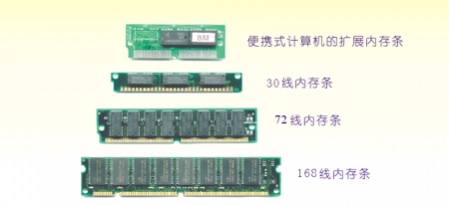
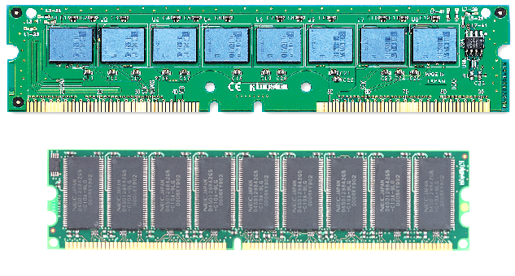
内存
RAMBUS内存条
DDR 内存条

Slide 8

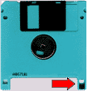
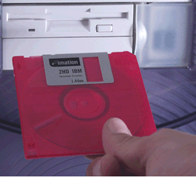
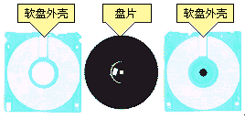
软盘
写保护

Slide 9

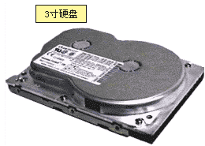
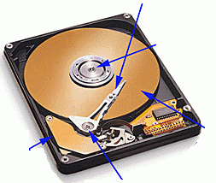
硬盘
磁头
马达
磁盘片
辅助电路
磁头驱动

Slide 10
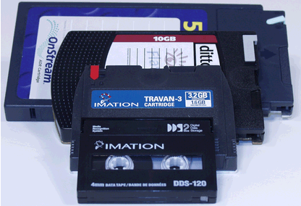
磁带

Slide 11
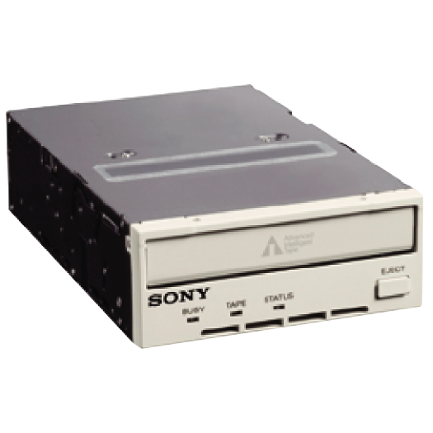
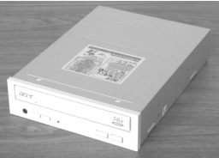
光盘驱动器

Slide 12


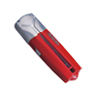

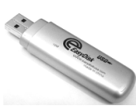
U盘
存储体：NAND FLASH

Slide 13
二、主存储器的性能指标
存储容量：指存储器可容纳的二进制信息量，描述存储容量的单位是字节或位。
一个二进制位（bit）是构成存储器的最小单位；字节（byte）是数据存储的基本单位。
单元地址是内存单元的唯一标志。
存储器具有两种基本的访问操作：读和写。
量化单位：
1K＝2¹⁰ 1M＝2²⁰ 1G＝2³⁰ 1T＝2⁴⁰
存储器芯片的存储容量＝存储单元个数×每存储单元的位数

Slide 14
二、主存储器的性能指标
存储速度：由以下3个方法来衡量。
存取时间（Memory Access Time）：指启动一次存储器操作到完成该操作所需的全部时间。存取时间愈短，其性能愈好。通常存取时间用纳秒（ns＝10^{－9}s）为单位。
存储周期（Memory Cycle Time）：指存储器进行连续两次独立的存储器操作所需的最小间隔时间。
通常存储周期T_{C}大于存取时间t_{A} ，即T_{C}≥t_{A}。
存储器带宽：是单位时间里存储器所能存取的最大信息量，存储器带宽的计量单位通常是位/秒（bps）或字节/秒，它是衡量数据传输速率的重要技术指标。

Slide 15
二、主存储器的性能指标
存储器的价格：用每位的价格来衡量。
设存储器容量为S，总价格为C，则位价为C/S(分/位)。
它不仅包含了存储元件的价格，还包括为该存储器操作服务的外围电路的价格。
可靠性：指存储器正常工作（正确存取）的性能。
功耗：存储器工作的耗电量。
存储容量、速度和价格的关系：
速度快的存储器往往价格较高，容量也较小。
容量、速度和价格三个指标是相互制约的。

Slide 16
三、存储器的层次结构
存储容量越来越大，每位的价格越来越便宜
访问速度越来越快

Slide 17
存储器的主要性能特性比较
存储器 层次 | 通用 寄存器 | Cache | 主 存储器 | 磁盘 存储器 | 脱机 存储器
存储周期 | <10ns | 10～60 ns | 60～300ns | 10～30 ms | 2～20 min
存储容量 | <512B | 8KB～2MB | 32MB～1GB | 1GB～1TB | 5GB～10TB
价格 | 很高 | 较高 | 高 | 较低 | 低
材料工艺 | ECL | SRAM | DRAM | 磁表面 | 磁、光等
ms（毫秒），μs（微秒），ns（毫微秒）
1s=1000ms，1ms=1000 μs

Slide 18
主存储器
特点：
主存储器可以被CPU直接存取（访问）。
一般由半导体材质构成。
随机存取：读写任意存储单元所用时间是相同的，与单元地址无关。
与辅存相比，速度快，价格高，容量小。
主存的操作：
读存储器操作：
写存储器操作：

Slide 19
主存储器
主存储器按其功能可分为RAM和ROM。
一、随机读写存储器RAM
二、只读存储器ROM
三、高性能的主存储器

Slide 20
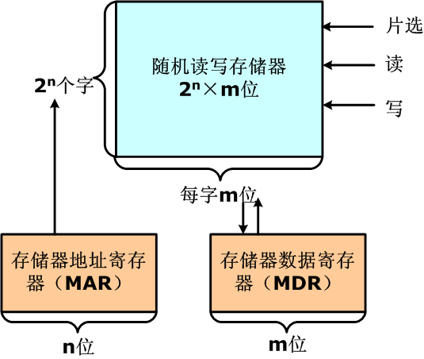
一、随机读写存储器RAM

Slide 21
一、随机读写存储器RAM
1、静态存储器（SRAM）
2、动态存储器（DRAM）
3、SRAM和DRAM的对比

Slide 22
1、静态存储器（SRAM） Static Random-Access Memory
（1）SRAM存储位元
（2）SRAM存储器
（3）SRAM存储器的特点

Slide 23
（1）SRAM存储位元
“1” 状态：T1截止，T2导通
“0”状态： T2截止，T1导通
六管MOS静态存储器结构

Slide 24
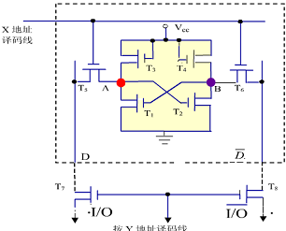
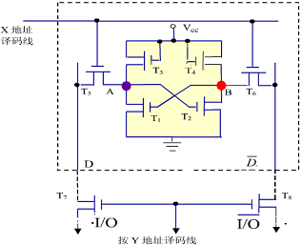
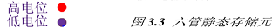
写“1”操作 写“0”操作

Slide 25
（2）SRAM存储器
地址译码方式：
一维译码方式：n位地址线，经过一维译码后，有2^{n}根选择线。
单向译码方式

Slide 27
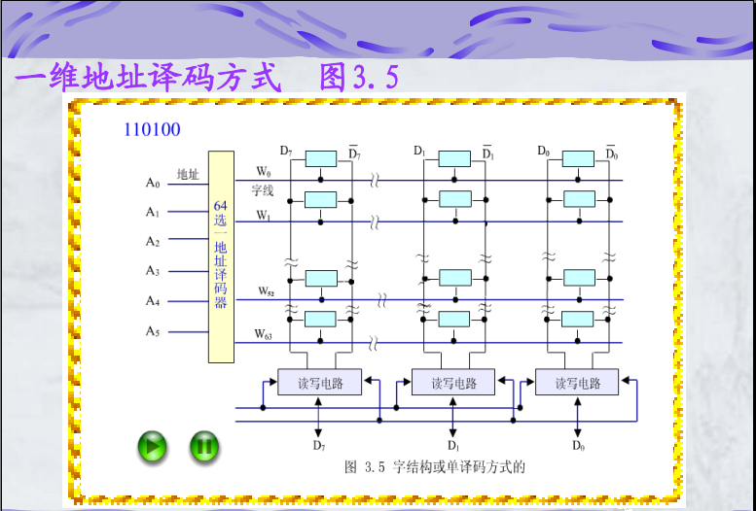

Slide 29
（2）SRAM存储器
双向译码方式：n位地址分为行、列地址分别译码

Slide 30
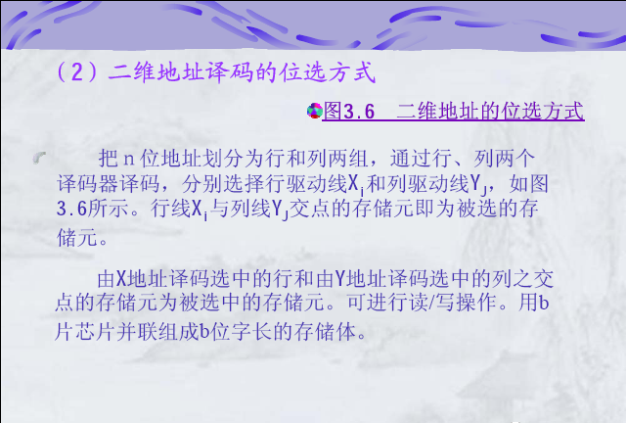

Slide 31
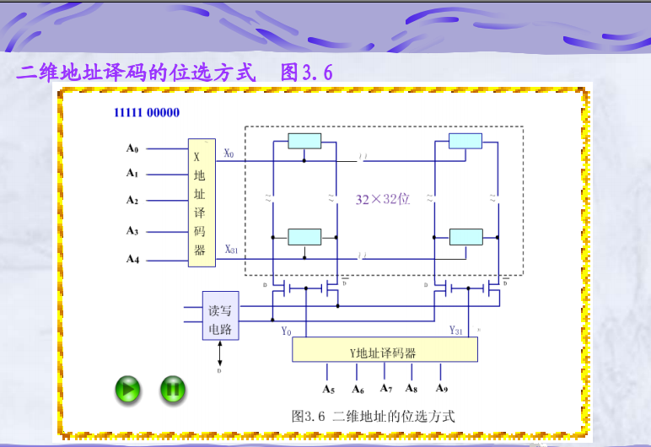

Slide 33
如何提供该单元全部二进制位？

Slide 34
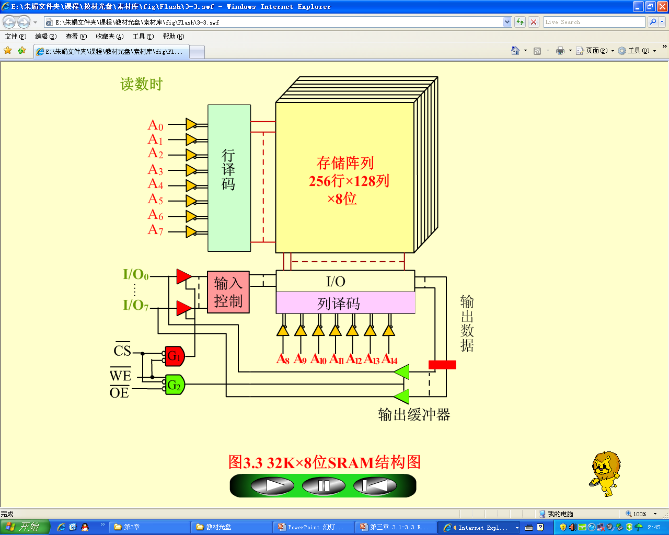
基本的SRAM逻辑结构

Slide 35
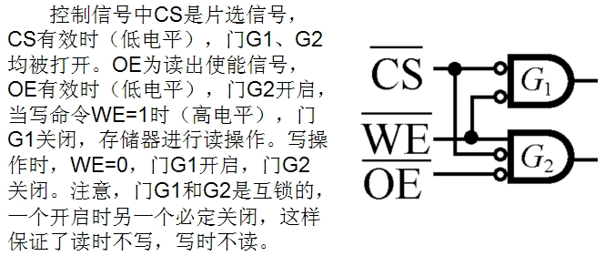
基本的SRAM逻辑结构
读与写的互锁逻辑

Slide 36
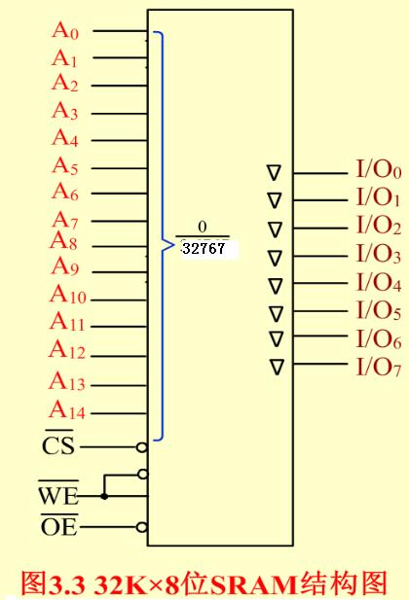
2114 SRAM存储器
1K×4位
2114
地址线10根
A₉～A₀
数据线4根
D₃～D₀
片选线
CS
写使能
WE

Slide 37
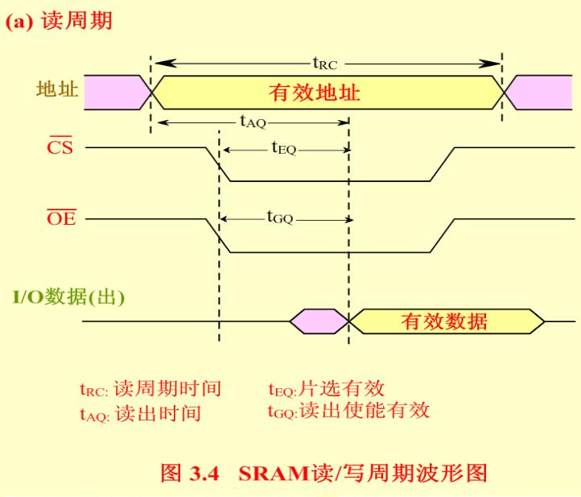
存储器芯片的读/写周期

Slide 38
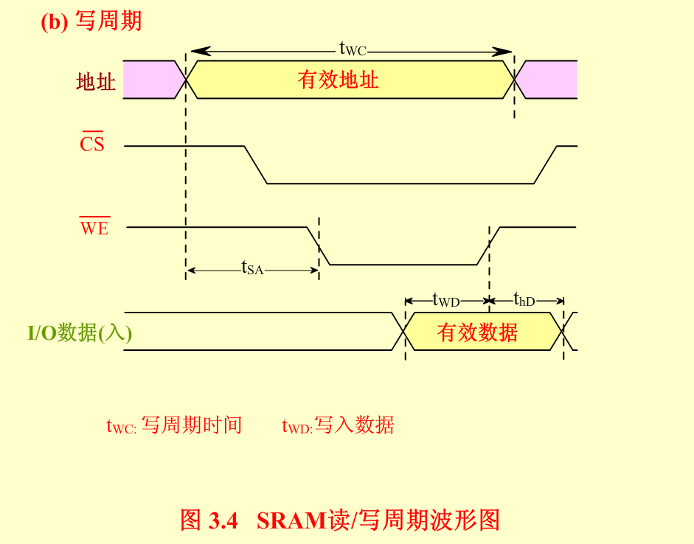

Slide 39
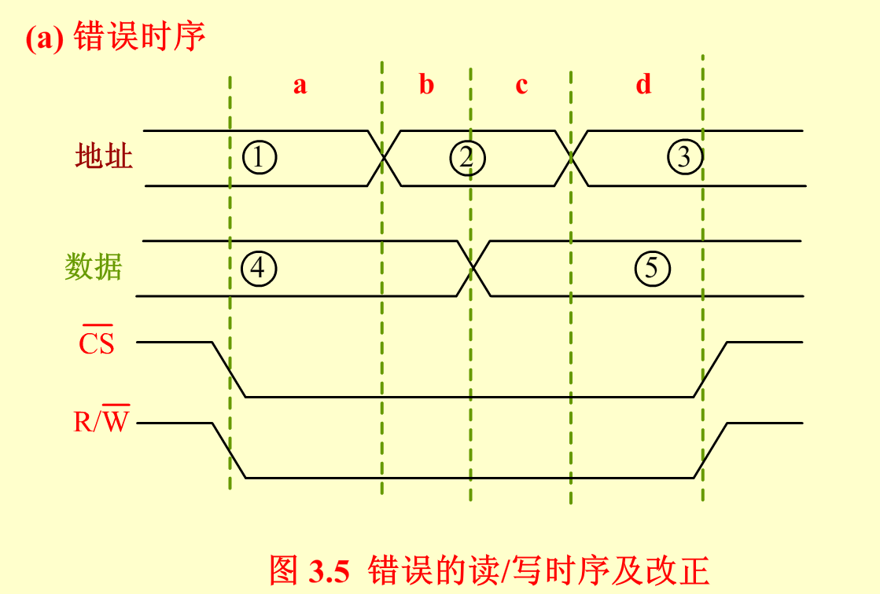
【例3.1】图3.5(a)是SRAM的写入时序图。其中R/W是读/写命令控制线，当R/W线为低电平时，存储器按给定地址把数据线上的数据写入存储器。请指出图3.5(a)写入时序中的错误，并画出正确的写入时序图。

Slide 40
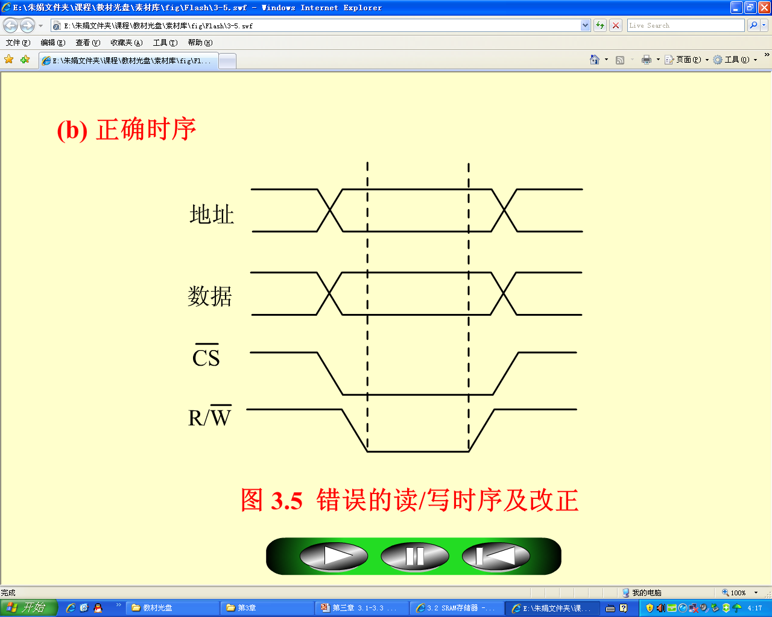
解： 写入存储器的时序信号必须同步。通常，当R/W线加负脉冲时，地址线和数据线的电平必须是稳定的。当R/W线达到低电平时，数据立即被存储。因此，当R/W线处于低电平时，如果数据线改变了数值，那么存储器将存储新的数据⑤。同样，当R/W线处于低电平时地址线如果发生了变化，那么同样数据将存储到新的地址②或③。

Slide 41
（3）SRAM存储器的特点
使用双稳态触发器表示0和1代码。
电源不掉电的情况下，信息稳定保持（静态）。
存取速度快，集成度低（容量小），价格高。
常用作高速缓冲存储器Cache。

Slide 42
2、动态存储器（DRAM）
（1）DRAM存储位元
（2）DRAM存储器
（3）DRAM的刷新方式
（4）DRAM存储器的特点

Slide 43
（1）DRAM存储位元
“1”状态：电容C上有电荷
“0”状态：电容C上无电荷
再生：读出后信息可能被破坏，需要重写。
刷新：经过一段时间后，信息可能丢失，需要重写。
单管MOS动态存储器结构

Slide 44
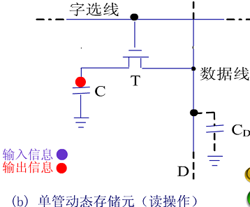
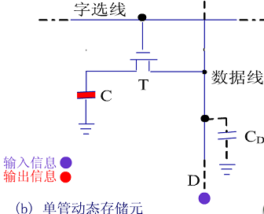
（2）DRAM存储位元
“1”状态：电容C上有电荷
“0”状态：电容C上无电荷
再生：读出后信息可能被破坏，需要重写。
刷新：经过一段时间后，信息可能丢失，需要重写。

Slide 45
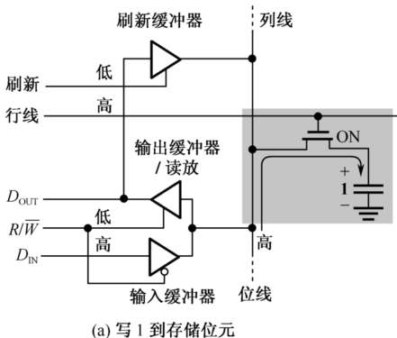
3-6.swf

Slide 46
（2）DRAM存储器
4M×4位的DRAM

Slide 47
DRAM的读/写过程
3-8.swf

Slide 48
（3）DRAM的刷新方式
刷新周期：从上一次刷新结束到下一次对整个DRAM全部刷新一遍为止，这一段时间间隔称为刷新周期。
刷新操作：即是按行来执行内部的读操作。由刷新计数器产生行地址，选择当前要刷新的行，读即刷新，刷新一行所需时间即是一个存储周期。
刷新行数：单个芯片的单个矩阵的行数。
对于内部包含多个存储矩阵的芯片，各个矩阵的同一行是被同时刷新的。
对于多个芯片连接构成的DRAM，DRAM控制器将选中所有芯片的同一行来进行逐行刷新。
单元刷新间隔时间：DRAM允许的最大信息保持时间；一般为2ms。
刷新方式：集中式刷新、分散式刷新和异步式刷新。

Slide 49
例：64K×1位DRAM芯片中，存储电路由4个独立的128×128的存储矩阵组成。设存储器存储周期为500ns，单元刷新间隔是2ms。
集中式刷新
在2ms单元刷新间隔时间内，集中对128行刷新一遍，所需时间128×500ns=64μs，其余时间则用于访问操作。
在内部刷新时间（64μs）内，不允许访存，这段时间被称为死时间。

Slide 50
分散式刷新
在任何一个存储周期内，分为访存和刷新两个子周期。
访存时间内，供CPU和其他主设备访问。
在刷新时间内，对DRAM的某一行刷新。
存储周期为存储器存储周期的两倍，即500ns×2＝1μ s。
刷新周期缩短，为128× 1 μ s ＝128 μ s。在2ms的单元刷新间隔时间内，对DRAM刷新了2ms÷128μs遍。

Slide 51
异步式刷新
异步刷新采取折中的办法，在2ms内分散地把各行刷新一遍。
避免了分散式刷新中不必要的多次刷新，提高了整机速度；同时又解决了集中式刷新中“死区”时间过长的问题。
刷新信号的周期为2ms/128=15.625μs。让刷新电路每隔15μs产生一个刷新信号，刷新一行。

Slide 52
（4）DRAM存储器的特点
使用半导体器件中分布电容上有无电荷来表示0和1代码。
电源不掉电的情况下，信息也会丢失，因此需要不断刷新。
存取速度慢，集成度高（容量大），价格低。
常用作内存条。

Slide 53
3、SRAM和DRAM的对比
比较内容 | SRAM | DRAM
存储信息0和1的方式 | 双稳态触发器 | 极间电容上的电荷
电源不掉电时 | 信息稳定 | 信息会丢失
刷新 | 不需要 | 需要
集成度 | 低 | 高
容量 | 小 | 大
价格 | 高 | 低
速度 | 快 | 慢
适用场合 | Cache | 主存

Slide 54
三、高性能的主存储器
FPM RAM， 快速页模式动态存储器
CDRAM，带Cache的DRAM
SDRAM (Synchronous Dynamic RAM)，也称“同步DRAM”。
RDRAM (Rambus DRAM）
DDR SDRAM（双倍速率SDRAM），简称DDR。

Slide 55
1） FPM DRAM
FPM DRAM：快速页模式动态存储器.
根据程序的局部性原理来实现。
页是指一个唯一的行地址和该行中所有的列地址确定的存储单元总和。
快速页模式允许在选定的行中对该行的每一个列地址进行连续的读/写操作。

Slide 56
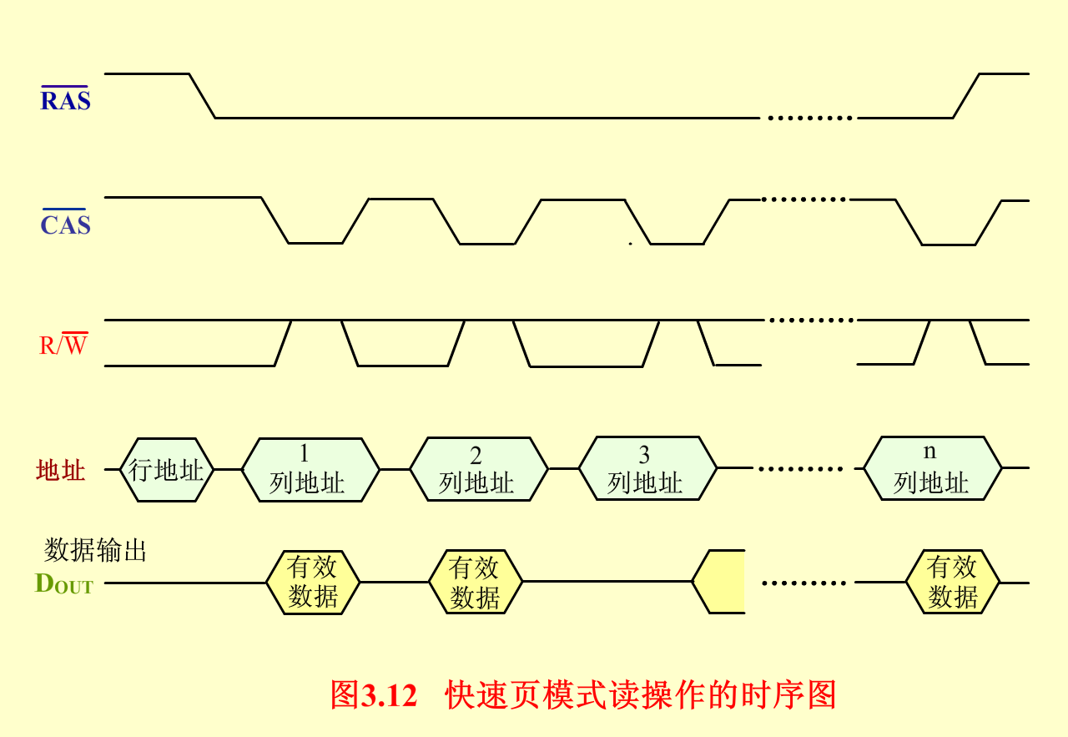
3-12.swf

Slide 57
比较：DRAM的读/写过程

Slide 58
CDRAM：带高速缓冲存储器（cache）的动态存储器，在通常的DRAM芯片内又集成了一个小容量的SRAM，从而使DRAM芯片的性能得到显著改进。
如果连续的地址高11位相同，意味着属于同一行地址，那么连续变动的9位列地址就会使SRAM中相应位组连续读出，这称为猝发式读取。
其它优点：1）SRAM读出的同时可以对DRAM进行刷新；2）允许在写操作完成的同时启动同一行的读操作。

Slide 59
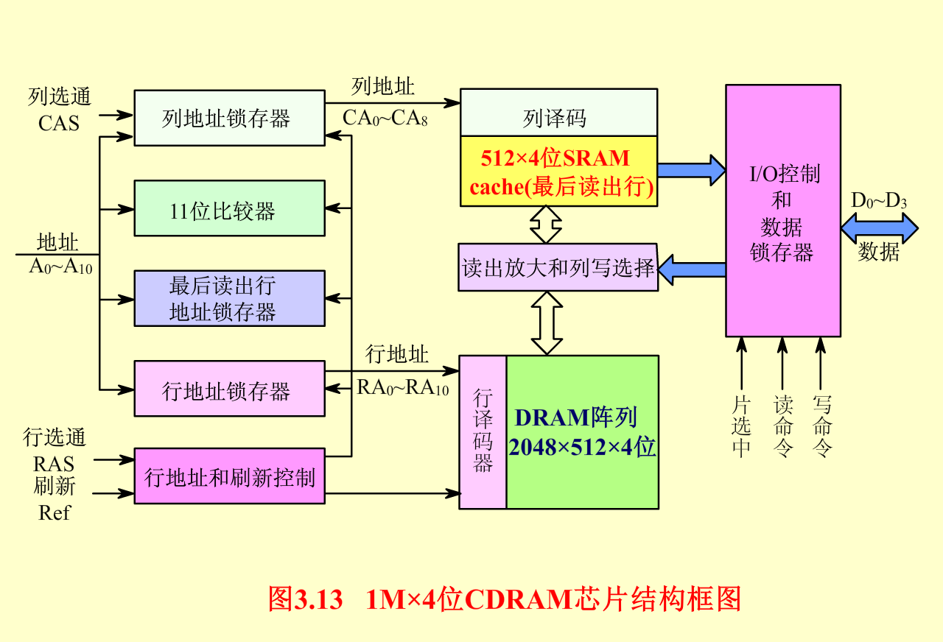
3-13.swf

Slide 60
SDRAM：同步型动态存储器。
计算机系统中的CPU使用的是系统时钟，SDRAM的操作要求与系统时钟相同步.
在系统时钟的控制下从CPU获得地址、数据和控制信息。
换句话说，它与CPU的数据交换同步于外部的系统时钟信号，并且以CPU/存储器总线的最高速度运行，而不需要插入等待状态。
SDRAM的特殊之处：
模式寄存器及相关控制逻辑。

Slide 61
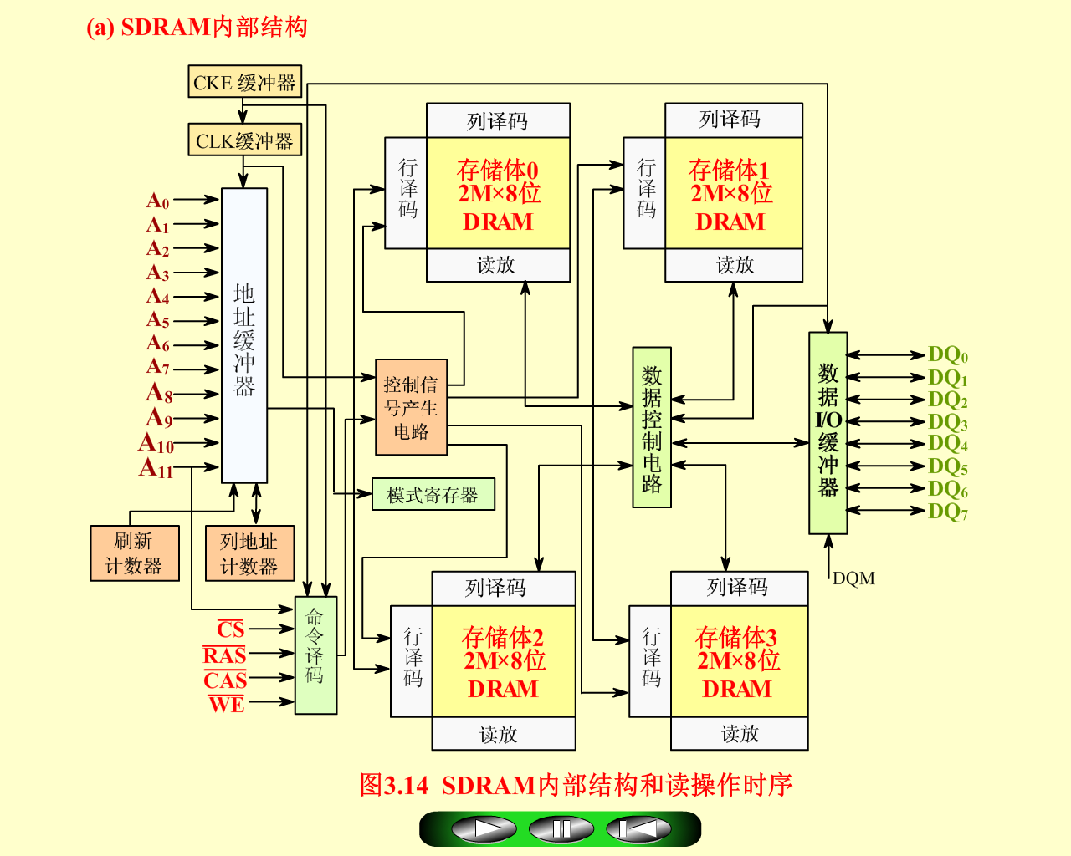
3-14.swf

Slide 62
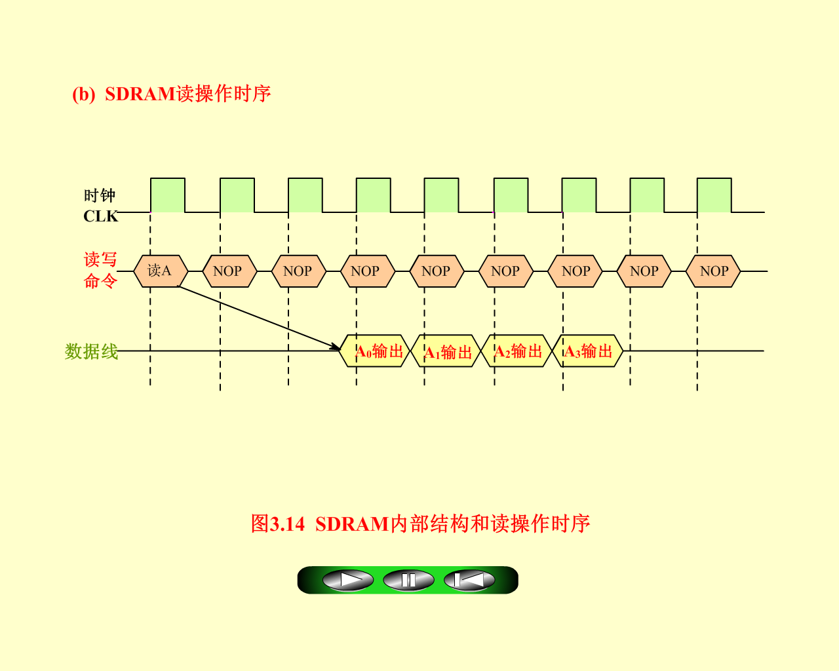

Slide 63
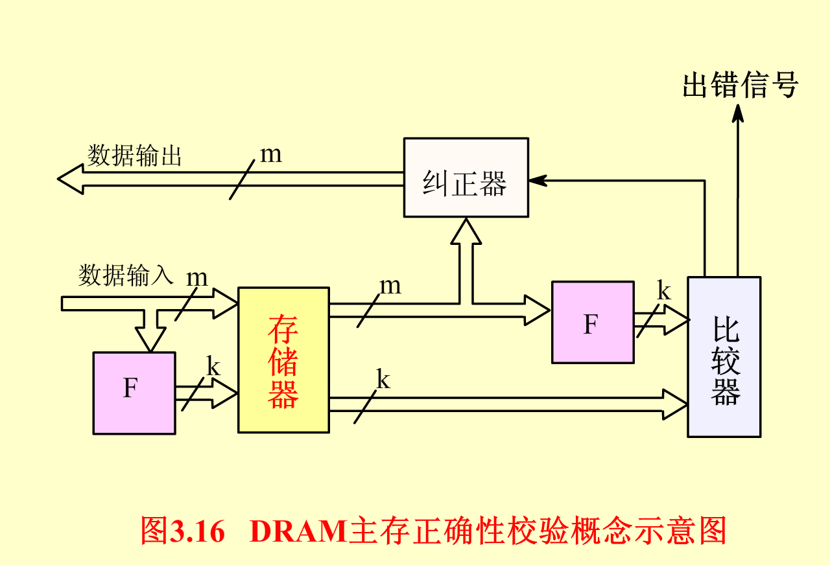
 | 3.2.6 DRAM主存读/写的正确性校验 DRAM通常用做主存储器，其读写操作的正确性与可靠性至关重要。为此除了正常的数据位宽度，还增加了附加位，用于读/写操作正确性校验。增加的附加位也要同数据位一起写入DRAM中保存，如图3.16所示。
3-16.swf

Slide 64
三、只读存储器ROM
MROM
PROM
EPROM
E²PROM
Flash Memory

Slide 65
ROM存储器中“编程”
只读内存（Read-Only Memory）是一种只能读取指令和数据的内存。
在制造过程中，由存储器厂商或用户将指令和数据以一特制软件流程写入（烧录）到存储体中，该写入方法称为“编程”

Slide 66
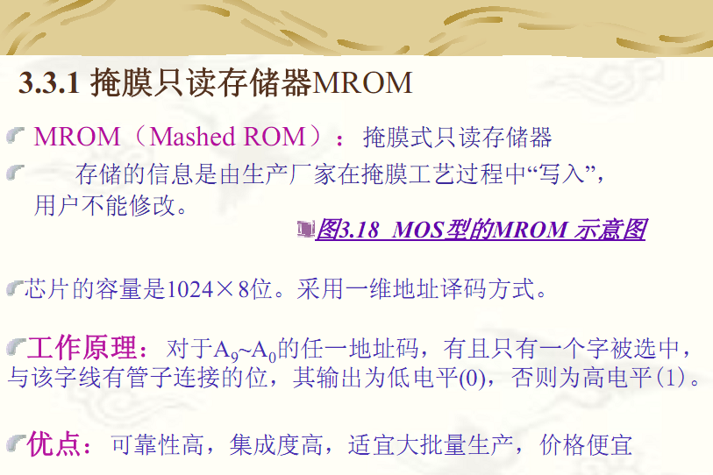

Slide 67
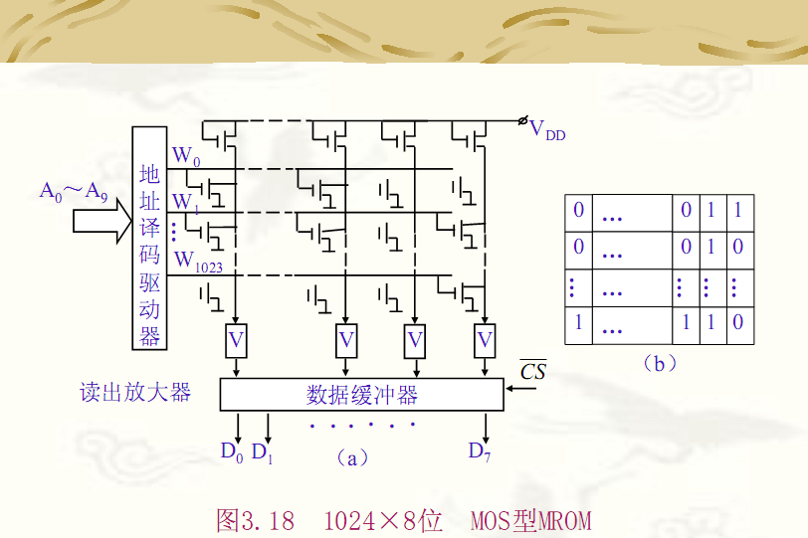

Slide 68
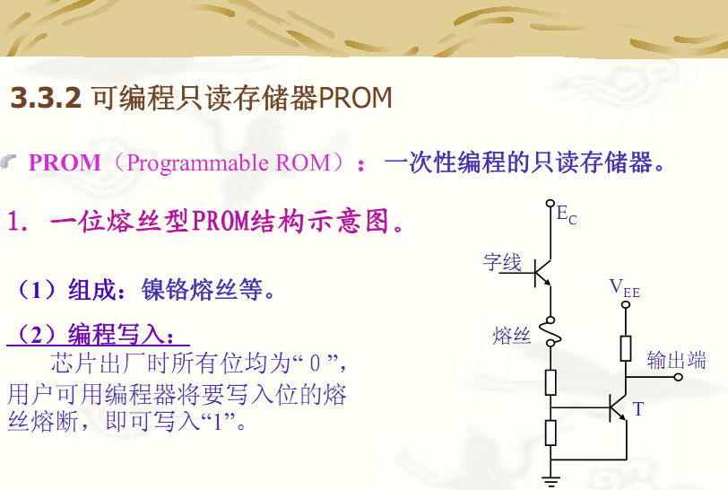

Slide 69
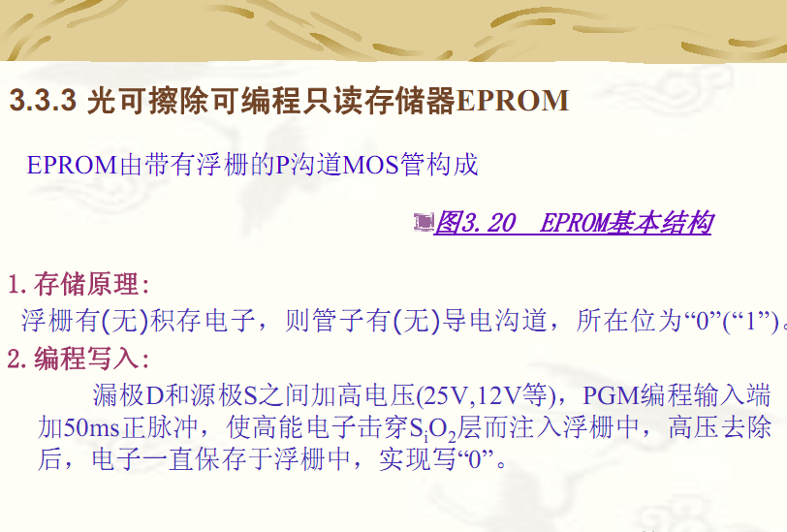

Slide 70
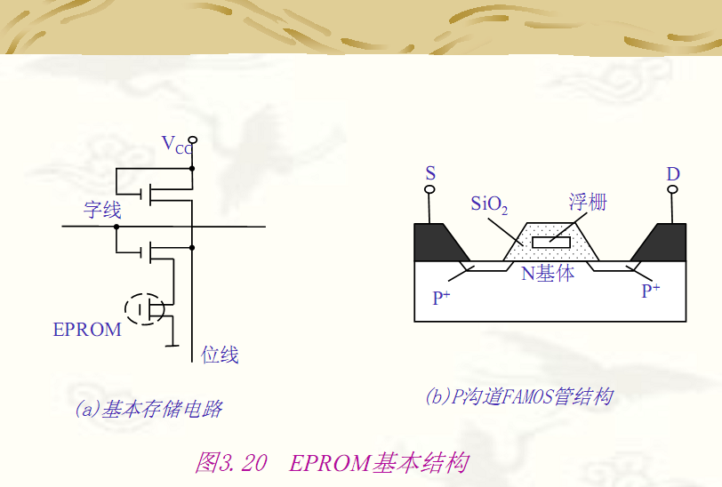

Slide 71
FLASH存储元
FLASH存储器也翻译成闪速存储器，它是高密度非失易失性的读/写存储器。高密度意味着它具有巨大比特数目的存储容量。非易失性意味着存放的数据在没有电源的情况下可以长期保存。总之，它既有RAM的优点，又有ROM的优点，称得上是存储技术划时代的进展。
读操作时，在某一时间只有一条行选择线被激活。
假定某个存储元原存1，那么晶体管导通，与它所在位线接通，有电流通过位线，所经过的负载上产生一个电压降。这个电压降送到比较器的一个输入端，与另一端输入的参照电压做比较，比较器输出一个标志为逻辑1的电平。
如果某个存储元原先存0，那么晶体管不导通，位线上没有电流，比较器输出端则产生一个标志为逻辑0的电平。

Slide 72
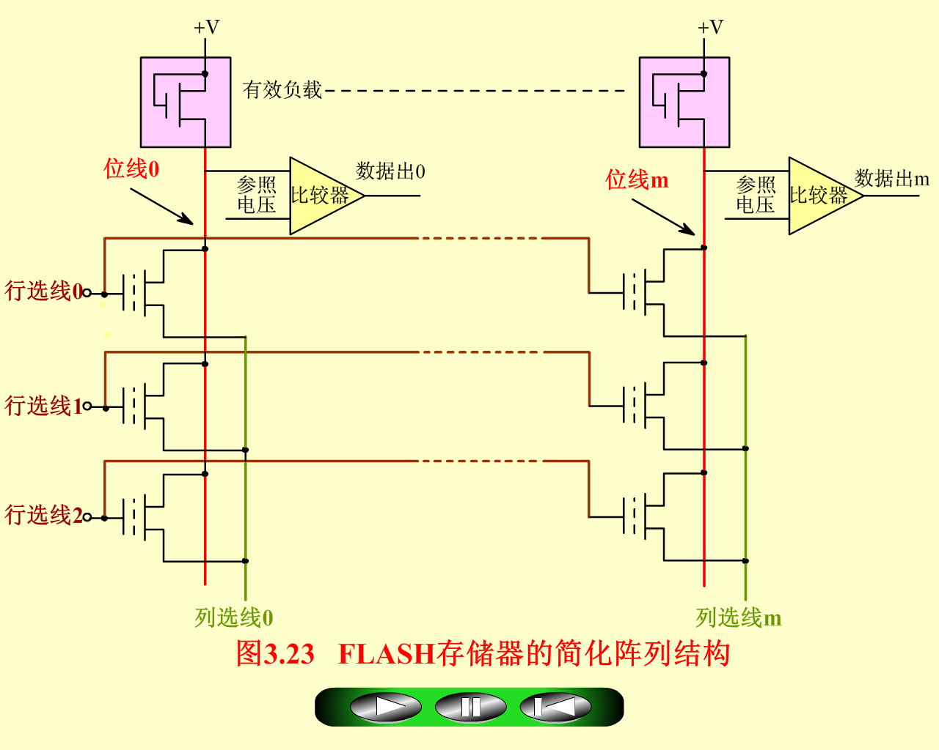

Slide 73
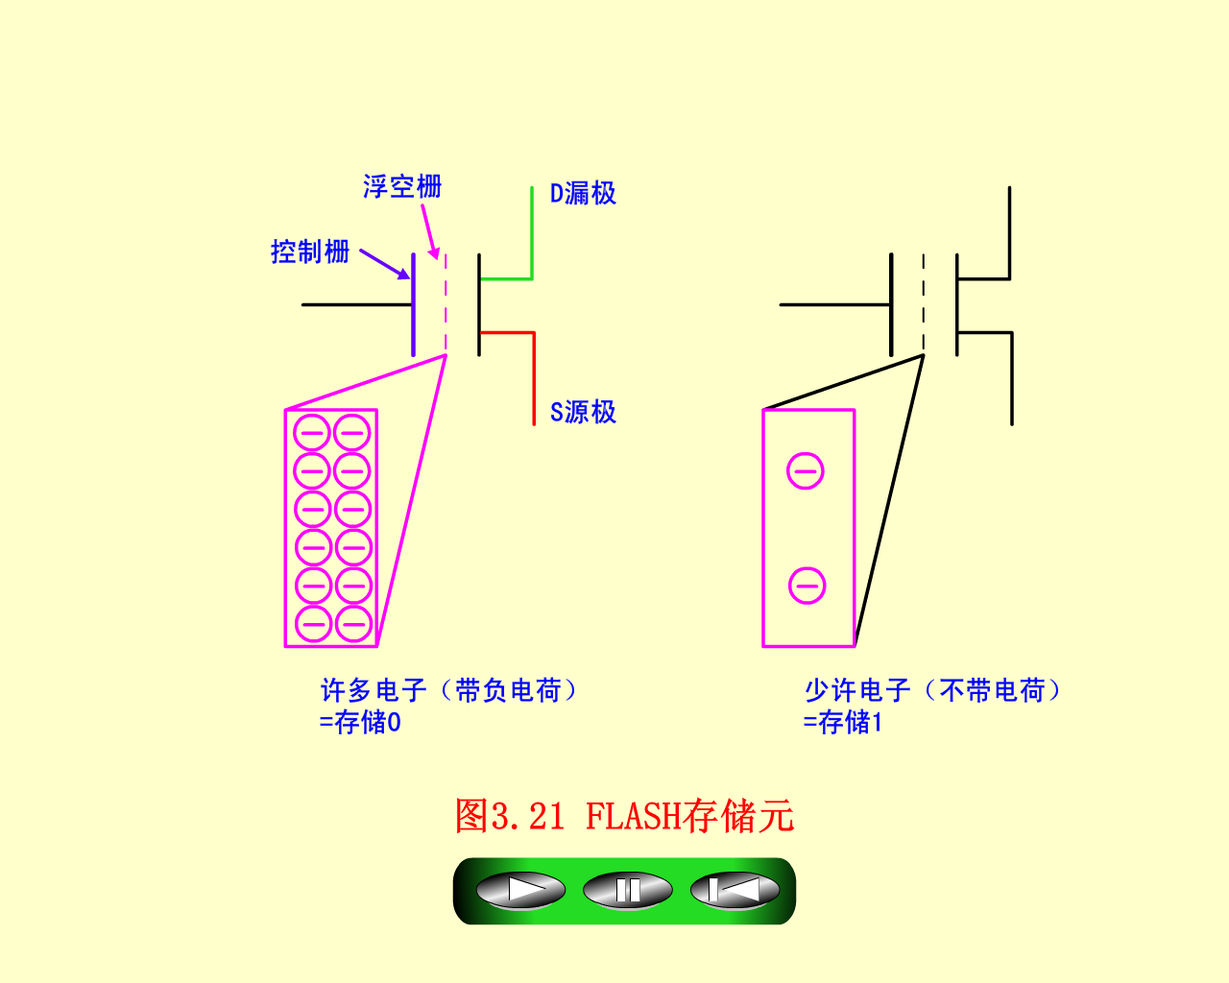
FLASH存储元在EPROM存储元基础上发展起来的，由单个MOS晶体管组成，除漏极D和源极S外，还有一个控制栅和浮空栅。
浮空栅上的电荷量决定了读取操作时，加在栅极上的控制电压能否开启MOS管，并产生从漏极D到源极S的电流。
3-21.swf

Slide 74
读取操作
控制栅加上正电压。浮空栅上的负电荷量将决定是否可以开启MOS晶体管。
如果存储元原存1，可认为浮空栅不带负电，控制栅上的正电压足以开启晶体管。
如果存储元原存0，可认为浮空栅带负电，控制栅上的正电压不足以克服浮动栅上的负电量，晶体管不能开启导通。
当MOS晶体管开启导通时，电源VD提供从漏极D到源极S的电流。
读出电路检测到有电流，表示存储元中存1，
若读出电路检测到无电流，表示存储元中存0，如图所示。

Slide 75
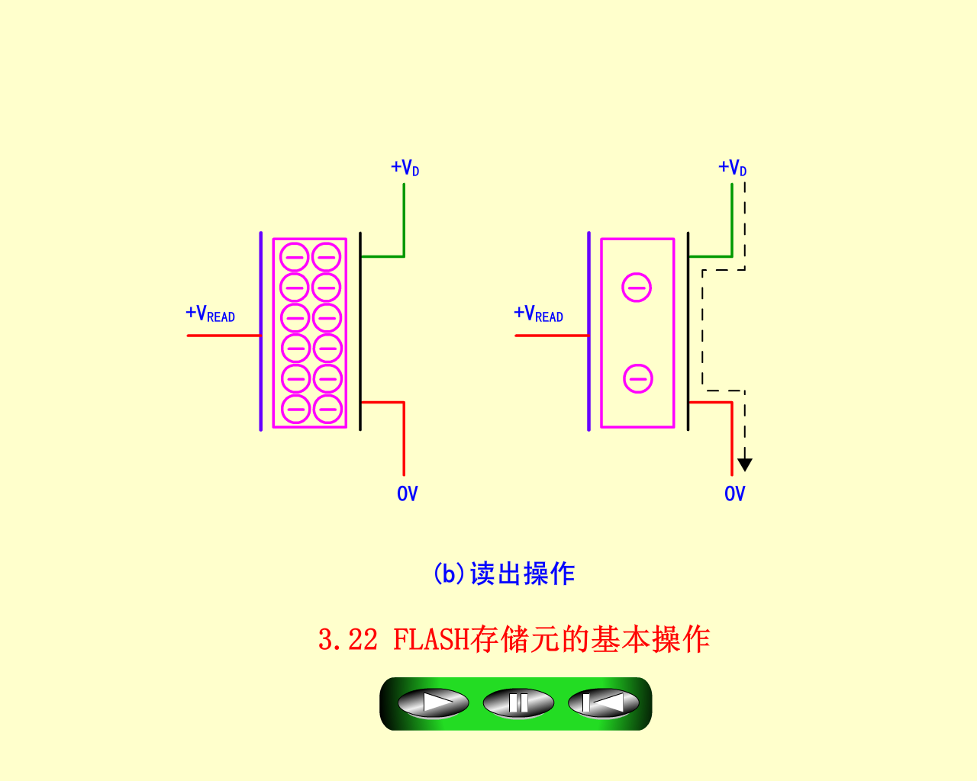
读0
读1
3-22.swf

Slide 76
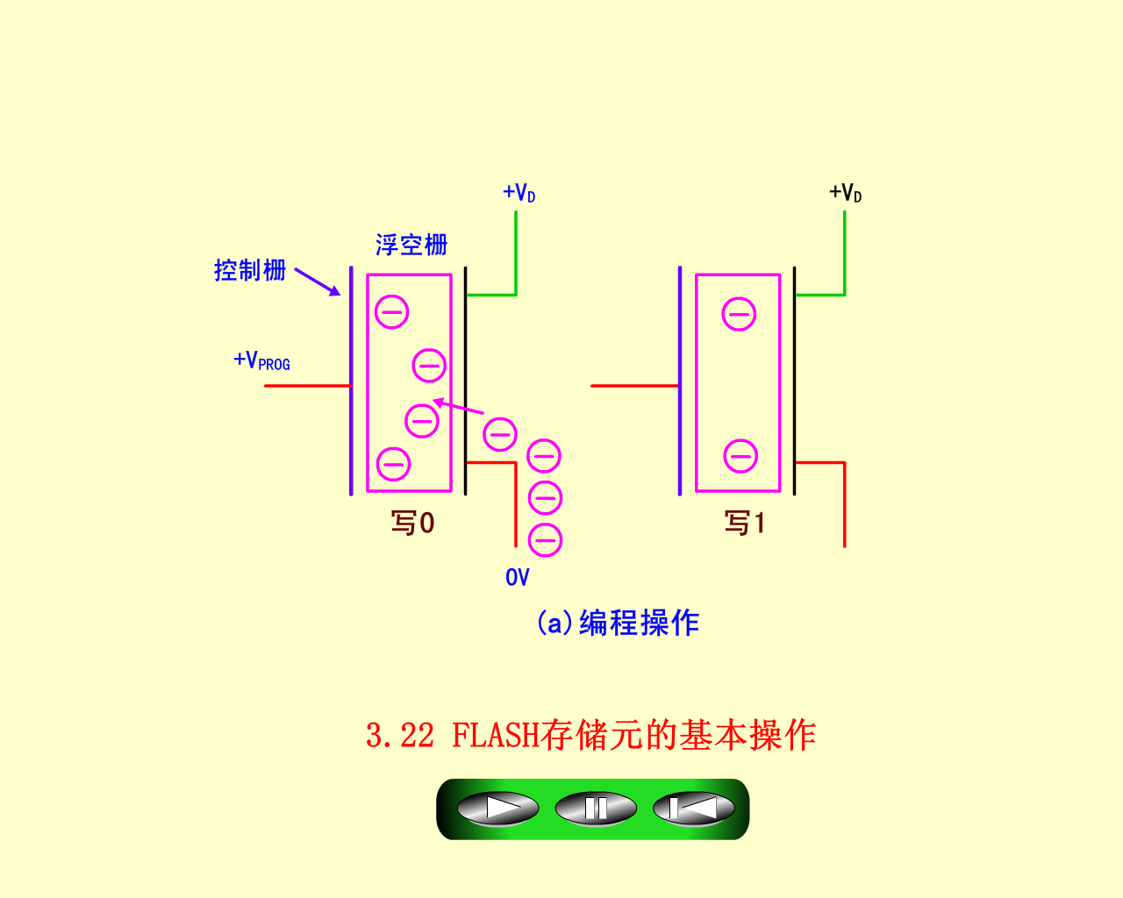
2、FLASH存储器基本操作
编程操作
实际上是写操作。所有存储元的原始状态均处“1”状态，这是因为擦除操作时控制栅不加正电压。编程操作的目的是为存储元的浮空栅补充电子，从而使存储元改写成“0”状态。如果某存储元仍保持“1”状态，则控制栅不加正电压。
3-22.swf

Slide 77
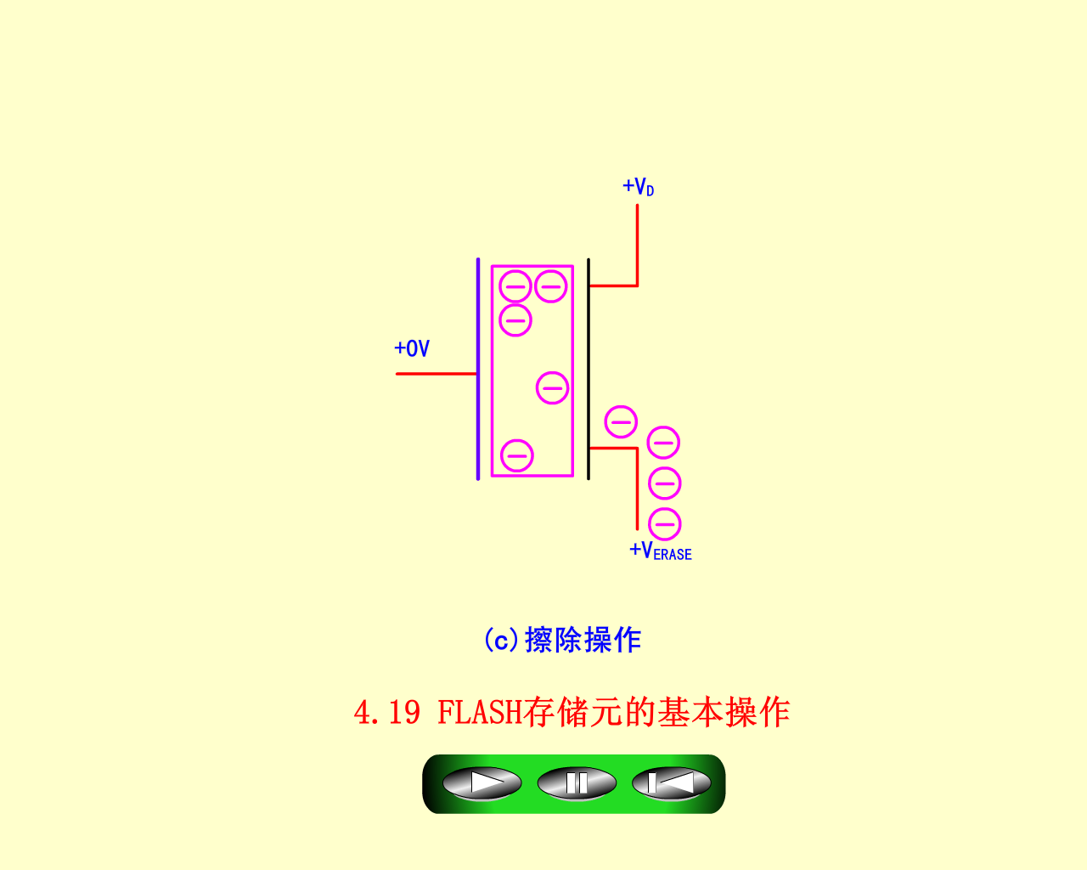
擦除操作
所有的存储元中浮空栅上的负电荷要全部洩放出去。为此晶体管源极S加上正电压，这与编程操作正好相反，见图(c)所示。源极S上的正电压吸收浮空栅中的电子，从而使全部存储元变成1状态。
3-22.swf

Slide 78
几种非易失性存储器的比较
存储器 | 类别 | 擦除方式 | 能否单字节修改 | 写机制
MROM | 只读 | 不允许 | 否 | 掩膜位写
PROM | 写一次读多次 | 不允许 | 否 | 电信号
EPROM | 写多次读多次 | 紫外线擦除，脱机改写 | 否 | 电信号
E²PROM | 写多次读多次 | 电擦除，在线改写 | 能 | 电信号
Flash Memory | 写多次读多次 | 电擦除，在线改写 | 否 | 电信号

Slide 79
第三章：存储系统
1 存储体系概述
2 主存储器
3 主存储器与CPU的连接
4 高速存储器
5 高速缓冲存储器Cache
6 虚拟存储器
7 外存储器

Slide 80
主存储器与CPU的连接
一、背景知识——存储芯片简介
二、存储器容量扩展的三种方法
三、主存储器与CPU的连接

Slide 81
一、背景知识——存储芯片简介
存储芯片的引脚封装

Slide 82
二、存储器容量扩展的三种方法
1、位扩展
从字长方向扩展
2、字扩展
从字数方向扩展
3、字位扩展
从字长和字数方向扩展

Slide 83
1、位扩展
要求：用1K×4位的SRAM芯片 → 1K×8位的SRAM存储器

Slide 84
1、位扩展
容量= 2¹⁰×8位
举例验证:
读地址为0 的存储单元的内容

Slide 85
图3.25 1MB RAM
8
I/O
7
I/O
6
I/O
5
I/O
中 央
处理器
(CPU)
4
I/O
3
I/O
地址总线
2
I/O
A₀
1
1Mⅹ1
I/O
……
A₁₉
WE
D₀
数据总线
D₇

Slide 86
1、位扩展
要点：
（1）芯片的地址线A、读写控制信号WE#、片选信号CS#分别连在一起；
（2）芯片的数据线D分别对应于所搭建的存储器的高若干位和低若干位。

Slide 87
2、字扩展
要求：
用1K×８位的SRAM芯片 → 2K×8位的SRAM存储器

Slide 88
2、字扩展
分析地址：
A₁₀用于选择芯片
A₉~A₀用于选择芯片内的某一存储单元

Slide 89
2、字扩展
容量= 2¹¹× 8位
举例验证:
读地址为 0的存储单元的内容
读地址为 10 … 0 的存储单元 的内容

Slide 90
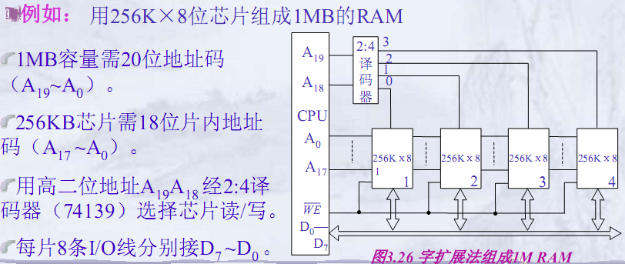

Slide 91
2、字扩展
要点：
（1）芯片的数据线D、读写控制信号WE#分别连在一起;
（2）存储器地址线A的低若干位连接各芯片的地址线;
（3）存储器地址线A的高若干位作用于各芯片的片选信号CS#

Slide 92
3、字位扩展
需扩展的存储器容量为M× N位 , 已有芯片的容量为L× K位 (L<M,K<N)
用M/L 组 芯片进行字扩展;
每组内有N/K 个 芯片进行位扩展。

Slide 93
存储器模块条 存储器通常以插槽用模块条形式供应市场。这种模块条常称为内存条。它们是在一个条状形的小印制电路板上，用一定数量的存储器芯片(如8个RAM芯片)，组成一个存储容量固定的存储模块。然后，通过它下部的插脚插到系统板的专用插槽中，从而使存储器的总容量得到扩充。
RAMBUS内存条
DDR 内存条

Slide 94
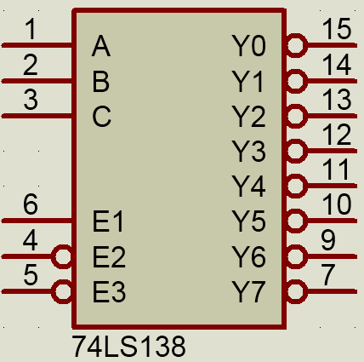
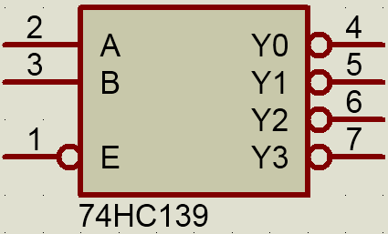
常用的译码器电路： 3-8译码74138, 2-4译码74139

Slide 95
三、主存储器与CPU的连接
1、根据CPU芯片提供的地址线数目，确定CPU访存的地址范围，并写出相应的二进制地址码；
2、根据地址范围的容量，确定各种类型存储器芯片的数目和扩展方法；
3、分配CPU地址线。CPU地址线的低位（数量＝存储芯片的地址线数量）直接连接存储芯片的地址线；CPU高位地址线皆参与形成存储芯片的片选信号；
4、连接数据线、R/W#等其他信号线，MREQ#信号一般可用作地址译码器的使能信号。
5、需要说明的是，主存的扩展及与CPU连接在做法上并不唯一，应该具体问题具体分析
MREQ#---低电平时访问主存，高电平时访问I/O

Slide 96
例5－1
例5-1：设CPU有16根地址线，8根数据线，并用MREQ#作访存控制信号（低电平有效），用R/W#作读/写控制信号（高电平为读，低电平为写）。现有下列存储芯片：1K*4位SRAM；4K*8位SRAM；8K*8位SRAM；2K*8位ROM；4K*8位ROM；8K*8位ROM；及3：8译码器和各种门电路。
要求：主存的地址空间满足下述条件：最小8K地址为系统程序区（ROM区），与其相邻的16K地址为用户程序区（RAM区），最大4K地址空间为系统程序区（ROM区）。
请画出存储芯片的片选逻辑，存储芯片的种类、片数
画出CPU与存储器的连接图。

Slide 97
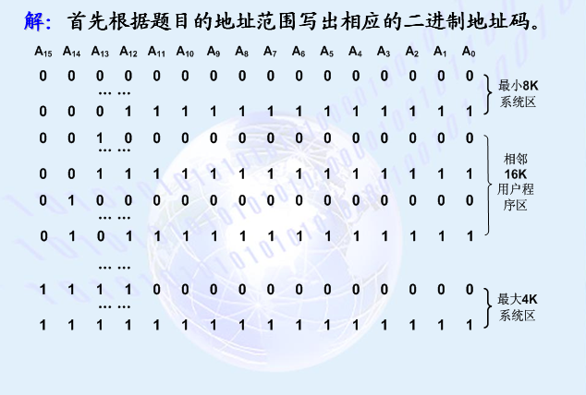

Slide 98
解题
第二步：选择芯片
最小8K系统程序区←8K*8位ROM，1片
16K用户程序区←8K*8位SRAM， 2片；
4K系统程序工作区←4K*8位ROM， 1片。
第三步，分配CPU地址线。
CPU的低13位地址线A₁₂~A₀与1片8K*8位ROM和两片8K*8位SRAM芯片提供的地址线相连；将CPU的低12位地址线A11~A0与1片4K*8位ROM芯片提供的地址线相连。
第四步，译码产生片选信号。

Slide 100
问题：上述电路如做如下改动，是否可以达到题目所要求？

Slide 101
问题：上述电路如做如下改动，是否可以达到题目所要求？
1110 0000 0000 0000
1110 1111 1111 1111
1111 0000 0000 0000
1111 1111 1111 1111

Slide 102
例5－2
例5-2： 设有若干片256K×8位的SRAM芯片，问如何构成2048K×32位的存储器？需要多少片RAM芯片？该存储器需要多少根地址线？画出该存储器与CPU连接的结构图，设CPU的接口信号有地址信号、数据信号、控制信号MREQ#和R/W#。
解：采用字位扩展的方法。
SRAM芯片个数：2048K/256K ×32/8 = 32片
每4片一组进行位扩展，共8组芯片进行字扩展
片选：该存储器需要21条地址线A₂₀～A₀，其中高3位用于芯片选择接到74LS138芯片的CBA，低18位接到存储器芯片地址。
MREQ#：作为译码器的使能信号。

Slide 103
32位CPU，内存空间按8位编址存储器扩展
问题：上图中，32位CPU内存空间按8位编址，还是按32位编址？

Slide 104
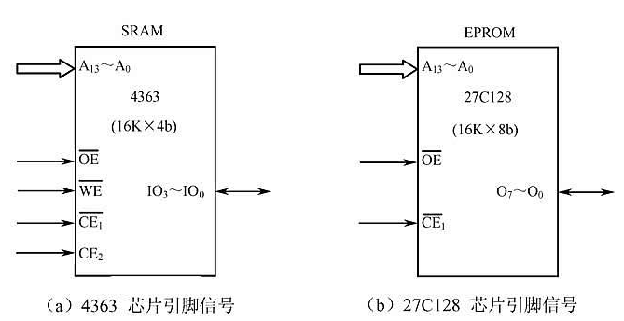
【例】 为80486 CPU设计一个存储器子系统，该存储器子系统包含16K×32b的RAM存储器和16K×32b的 ROM存储器。用SRAM电路4363实现RAM存储器，用EPROM电路27C128实现ROM存储器。
要求：RAM存储器的地址范围是00000H～0FFFFH，ROM存储器的地址范围是F0000H～FFFFFH。

Slide 105
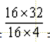

解：第一步，确定实现16K×32b RAM存储体所需要的SRAM芯片的数量。
因为每片4363提供16K ×4位的存储容量，所以实现64KB存储容量所需要的SRAM芯片数量是
SRAM数量= =8（片）
为了连接到32位数据总线上，必须将全部八片SRAM芯片（1#～8#）连在一起以形成16×32Kb RAM存储体。
第二步，确定实现16K×32b ROM存储体所需要的EPROM芯片数量。
由于每片27C128提供16K ×8位的存储容量，所以实现16KB存储容量所需要的EPROM芯片数量是
EPROM数量= =4（片）

Slide 106


第三步，存储器芯片片选信号、写信号的产生及电路设计。

Slide 107


第三步，存储器芯片片选信号、写信号的产生及电路设计。

Slide 108

第四步，列出存储体地址分配表。

Slide 109


第四步，列出存储体地址分配表。

Slide 110

第五步，绘制存储器子系统的硬件连接图。
问题：图中，32位CPU内存空间按8位编址，还是按32位编址？

Slide 111

第五步，绘制存储器子系统的硬件连接图。

Slide 112


Slide 113


Slide 114
主存地址空间分布
A15 A14 A13 A12 A11 A10 …. A2 A1 A0
0 000 0 0 0 0 0 0 …. 0 0 0
1 FFF 0 0 0 1 1 1 …. 1 1 1
2 000 0 0 1 0 0 0 …. 0 0 0
3 FFF 0 0 1 1 1 1 …. 1 1 1
4 000 0 1 0 0 0 0 …. 0 0 0
4 FFF 0 1 0 0 1 1 …. 1 1 1
6 000 0 1 1 0 0 0 …. 0 0 0
7 FFF 0 1 1 1 1 1 …. 1 1 1
8 000 1 0 0 0 0 0 …. 0 0 0
9 FFF 1 0 0 1 1 1 …. 1 1 1
Y0
Y1
Y2
Y3
Y4

Slide 115


问题：图中，32位CPU内存空间按8位编址，还是按32位编址？

Slide 116
高速存储器
解决问题：弥补CPU与主存速度上的差异。
从存储器角度，解决问题的有效途径：
主存采用更高速的技术来缩短存储器的读出时间，或加长存储器的字长；
采用并行操作的多端口存储器；
在CPU和主存之间加入一个高速缓冲存储器（Cache），以缩短读出时间；
在每个存储器周期中存取几个字（多体交叉存储）。

Slide 117
高速存储器
一、双端口存储器
二、多体交叉存储器

Slide 118
一、双端口存储器
同一个存储体具有两套相互独立的读写控制电路，地址寄存器AR_{L}、AR_{R}和数据寄存器DR_{L}、DR_{R}。
AB
AR_{L}
译码器_{L}
存 储 体
译码器_{R}
AR_{R}
AB
DB
DR_{L}
DR_{R}
DB
CB
读写电路_{L}
读写电路_{R}
CB
判别逻辑
图3.28 双端口存储器框图

Slide 119
一、双端口存储器
特点：同一个存储器具有两组相互独立的读写控制线路，允许两个独立的CPU或控制器同时异步地访问存储单元，是一种高速工作的存储器。其最大的特点是存储数据共享。
结构特点：具有左右两个端口，每一个端口都有自己的片选控制信号和输出使能控制信号。
访问冲突：当左端口和右端口的地址不相同时，在两个端口上同时进行读写操作，不会发生冲突。若左、右端口同时访问相同的存储单元，则会发生读写冲突。
解决方法：判断逻辑决定对哪个端口优先进行读写操作，而暂时关闭另一个被延迟的端口，即置其忙信号BUSY#=0。

Slide 120
1、无冲突的读写控制
当访问的两个地址码不相同时，在两个端口上均可进行读/写操作。
（1）读操作
CE#=L，R/W#=H，OE#=L，读出数据送DR。
（2）写操作
CE#=L，R/W#=L，OE#=H，DR的数据写入存储器。

Slide 121
2、有冲突的读写控制
当两个端口试图在同一时间内访问同一存储单元时发生冲突。
解决方法：
当两个端口同时存取存储器同一存储单元时，便发生读写冲突。为解决此问题，特设置了BUSY#标志。
由片上的判断逻辑决定对哪个端口优先进行读写操作，延迟另一端口的读写（BUSY#=L）。
1.CE判断:如果地址匹配且在CE之前有效，片上的控制逻辑在CEL和CER之间进行判断来选择端口。
2.地址有效判断:如果CE在地址匹配之前变低，片上的控制逻辑在左、右地址间进行判断来选择端口。

Slide 122
2K×16位双端口存储器IDT7133的逻辑框图

Slide 123

1)未发生冲突时读写时序波形（左读右写）

Slide 124


2)地址先出现:
3-25.swf

Slide 125
3、双端口存储器的应用
① 实现CPU与DMA（或IOP）同时访问内存。
② 在多机系统中，实现彼此间的信息交换。
③ 为运算器的两个输入端并行提供数据
④ 双端口结构的Cache，可同时与CPU和主存交换信息。

Slide 126
二、多体交叉存储器
特点：通过改进主存的组织方式，在不改变存储器存取周期的情况下，提高存储器的带宽。
结构特点：多体交叉存储器由M个的存储体（或称存储模块）组成，每个存储体有相同的容量和存取速度，又有各自独立的地址寄存器、地址译码器、读写电路和驱动电路。
编址方法：交叉编址，即任何两个相邻地址的物理单元不属于同一个存储体，一般在相邻的存储体中；同一个存储体内的地址都是不连续的。

Slide 127

顺序编址

Slide 128
内存地址
15
14
13
0
模块号
（1） 顺序方式
M₀
M₁
M₂
M₃
模块板容量：16KB，板内地址码 A₁₃~A₀
0
16384
32768
49152
1
16385
32769
49153
2
16386
32770
49154
…
…
…
…
A₁₅A₁₄ 经译码产生选板信号。
16383
32767
49151
65535
特点：只需要一套电路 （AR，DR和读/写控制）
数据寄存器
带宽仅为 ，T－存储周期
DB (8位)
图3.29 顺序方式

Slide 129

交叉编址
3-26.swf

Slide 130
(2)交叉方式
15
2
1
0
内存地址
字
模块号
AB
模m交叉编址（m=2^{n}，n为正整数）
A_{Mj}＝m×i＋j
AR₀
AR₁
AR₂
AR₃
M₀
M₁
M₂
M₃
i＝0,1…（L－1）是单模块的单元顺序号；
j＝0,1…（m－1）是模块的编号。
0
1
2
3
4
5
6
7
…
…
…
…
4i+0
4i+1
4i+2
4i+3
特点：
①连续的存储单元依次 分布在相邻模块内。
…
…
…
…
65532
65533
65534
65535
DR₀
DR₁
DR₂
DR₃
②用硬件的冗余换取速度。
DB（8位）
图3.30 交叉方式

Slide 131
工作过程：
①由“存控”部件将CPU或IOP送来的访内地址送到相应模块的地址寄存器MAR_{j} 。
②启动存储器模块进行读/写。

Slide 132
二、多体交叉存储器
访问：CPU同时送出的M个地址，只要他们分属于M个存储体，访问就不会冲突；由存储器控制部件控制它们分时使用数据总线进行信息传递。
适合采用流水线方式并行存取，虽然每个存储体的存储周期没变，但是当CPU连续访问一个字块时，可以大大提高存储器的带宽。

Slide 133


Slide 134

3、多模块存储器工作的时间关系
等间隔时间启动 τ 总线传送周期。
式中：T——存储周期
称为交叉存取度
交叉存储器要求模块数必须大于或等于m,确保再次启动某模块时,前次操作已完成.
3-28.swf

Slide 135
(2)理想情况下，交叉存储器读取m个字所需时间
顺序方式： t₂ ＝mT
其中，T 为存储周期， τ 总线传送周期。
由于t₁< t₂ ,交叉存储器的带宽确实大大提高了。.

Slide 136
【例】 设存储器容量为32字，字长64位，模块数m=4，分别用顺序方式和交叉方式进行组织。存储周期=200ns，数据总线宽度为64位，总线传送周期 τ =50ns。问顺序存储器和交叉存储器的带宽各是多少?
【解】顺序存储器和交叉存储器连续读出m=4个字的信息总量：
q＝64位×4＝256位
① 顺序方式和交叉方式读出4个字所需时间分别是
t₁ ＝mT=4×200＝800（ns）
t2 ＝T+(m－1) τ ＝200＋3×50＝350（ns）
② 顺序方式和交叉方式的带宽分别是
B₁ ＝q/ t₁ ＝256÷（800×10^{－9}）＝32×10⁷ （位/秒）
B₂ ＝q/ t₂ ＝256÷（350×10^{－9}）＝73×10⁷ （位/秒）

Slide 137

DRAM交叉存储器示例
3-29.swf

Slide 138
第三章：存储系统
5.1 存储体系概述
5.2 主存储器
5.3 主存储器与CPU的连接
5.4 高速存储器
5.5 高速缓冲存储器Cache
5.6 虚拟存储器
5.7 外存储器
本章小结

Slide 139
高速缓冲存储器Cache
一、Cache的基本原理
二、主存与Cache的地址映射方式
三、cache替换算法与写操作策略
四、Cache的多层次设计
五、Pentium Ⅱ的Cache

Slide 140
一、Cache的基本原理
1、Cache的特点
2、Cache的工作原理
3、Cache的命中率

Slide 141
1、Cache的特点
CPU
Computer
Arithmetic
and
Login Unit
I/O
Cache
System
Bus
CPU
Internal CPU
Interconnection
Memory
Control
Unit

Slide 142
1、Cache的特点
Cache是指位于CPU和主存之间的一个高速小容量的存储器，一般由SRAM构成。
Cache功能：用于弥补CPU和主存之间的速度差异，提高CPU访问主存的平均速度。
设置Cache的理论基础，是程序访问的局部性原理: CPU执行程序所使用的存储单元是相对集中或小批簇聚于相邻单元中。
Cache的内容是主存部分内容的副本，Cache的功能均由硬件实现，对程序员是透明的。
辅助硬件
CPU
Cache
主存MS
外存
cache

Slide 143
2、Cache的工作原理
Cache的速度比主存快5－10倍。
Cache、主存与CPU的关系

Slide 144

把主存和Cache划分成相同大小的若干数据块。
Cache的一个数据块，称为“行”。
主存的一个数据块，称为“块”。

Slide 145
2、Cache的工作原理
CPU与cache之间的数据交换是以字为单位，而cache与主存之间的数据交换是以块为单位。
一个块由若干定长字组成的
当CPU读取主存中一个字时，便发出此字的内存地址到cache和主存。此时cache控制逻辑依据地址判断此字当前是否在 cache中：若是，此字立即传送给CPU；若非，则用主存读周期把此字从主存读出送到CPU，与此同时，把含有这个字的整个数据块从主存读出送到cache中。由始终管理cache使用情况的硬件逻辑电路来实现替换算法。

Slide 146
Cache的原理图
3-32.swf

Slide 147
Cache的读写操作
CPU在读写存储器时，Cache控制逻辑首先要依据地址来判断这个字是否在Cache中，若在Cache中，则称为“命中”；若不在，则称为“不命中”。
针对命中/不命中、读/写操作，Cache的处理是不同的：
读命中：立即从Cache读出送给CPU；
读不命中：通常有两种解决方法：
A）将主存中该字所在的数据块复制到Cache中，然后再把这个字传送给CPU；
B）把此字从主存读出送到CPU，同时，把包含这个字的数据块从主存中读出送到Cache中。

Slide 148
Cache的读写操作
写不命中：直接将该字写入主存中，且不再调入Cache；
写命中：通常也有两种方法进行处理：
写贯穿方法：同时对Cache和主存进行写操作；
写回：只写Cache，仅当此Cache块被替换时，才将该块写入主存

Slide 149
3、Cache的命中率
命中率指CPU访问主存数据时，命中Cache的次数，占全部访问次数的比率；失效率就指不命中Cache的次数，占全部访问次数的比率。命中率h取决于程序的行为、Cache的容量、组织方式、块大小。
在一个程序执行期间，设Nc表示Cache完成存取的总次数，Nm表示主存完成存取的总次数，则命中率：
若tc表示Cache的访问时间，tm表示主存的访问时间，则Cache/主存系统的平均访问时间ta为：

Slide 150
设 表示主存慢于cache的倍率, e表示访问效率，
ta 表示平均访问周期, 则有:
Cache/主存系统的访问效率e:
式中 ( r=5~10为宜)
为提高访问效率，命中率h越接近1越好，r值以5—10为宜，不宜太大。命中率h与程序的行为、cache的容量、组织方式、块的大小有关。

Slide 151
【例5】CPU执行一段程序时，cache完成存取的次数为1900次，主存完成存取的次数为100次，已知cache存取周期为50ns，主存存取周期为250ns，求cache/主存系统的效率和平均访问时间。
【解】
命中率h
主存慢于cache的倍率 r
访问效率e
平均周期ta

Slide 152
二、主存与Cache的地址映射方式
地址映射:
按某种函数（规则）把主存地址定位到Cache中。
地址变换：
信息按映射关系装入Cache后，CPU访存时，由主存地址变换成Cache地址的过程。
cache的透明性：
硬件地址变换, cache近似不存在

Slide 153
二、主存与Cache的地址映射方式
讨论的问题：如何根据主存地址，判断Cache有无命中并变换为Cache的地址，以便执行读写。有三种地址映射方式：
1、全相联映射
2、直接映射
3、组相联映射
讨论前提：Cache的数据块称为行，主存的数据块称为块，行与块是等长的；主存容量为2^{m}块，Cache容量为2^{c}行，每个字块中含2^{b}字。

Slide 154
1、全相联映射( Associative Mapping )
全相联：主存中一个块的地址与块的内容一起存于cache的行中，其中块地址存于cache行的标记部分。
特点：是多对多的映射关系：对于主存的任何一块均可以映射到Cache的任何一行。
优点：机制灵活，命中率高，Cache的行利用率高。
缺点：速度较慢，成本较高，比较器电路难于设计和实现。
适合于小容量的Cache

Slide 155
(1) 全相联映射Cache的存储格式
1、全相联映射( Associative Mapping )
Li
m 位块地址
块内容
标记
…
(2) 全相联Cache的检索过程
将访存地址的块号与行标记快速比较，若块号命中，则按字地址从Cache中读取一个字；若不命中，则从主存中读取。
全部标记用相联存储器来实现，数据存取则用高速RAM实现。

Slide 157

图3.33
3-33.swf

Slide 158
2、直接映射( Direct Mapping )
特点：是一种多对一的映射关系，一个主存块只能拷贝到cache的一个特定行位置上去。
主存的第i块一定映射到Cache的第j行：
优点：映射方式简单，硬件易实现。
缺点：机制不灵活，Cache命中率低。存在Cache有空行而不能存数据块的问题，即造成替换频繁，效率下降。
适合需要大容量Cache的场合（更多的行数可以减少冲突的机会）

Slide 159

2、直接映射( Direct Mapping )

Slide 160
(1) 直接映射Cache的存储格式
2、直接映射( Direct Mapping )
Li
s - r
块内容
标记
…
主存的块地址：S位
Cache的行地址：r位
(2) 直接映射Cache的检索过程
用访存地址中的行号找到该Cache行，再用s-r位与此行的标记比较，若相符则命中，则用行内地址读取所需的字；若不相符，则从主存中读取。

Slide 161

图3.34
3-34.swf

Slide 162
3、组相联映射（ Set Associative Mapping ）
特点：将Cache的行分成2^{c-r}组，每组2^{r}行。主存的字块存放到Cache中的哪个组是固定的，至于映射到该组哪一行是灵活的，即有如下函数关系：
其中 0≤k≤2^{r-1}
优点：大大增加了映射的灵活性，主存中一块可映射到Cache 的2^{r}块，提高了命中率。每次比较只是进行2^{r}路比较，r 较小时，硬件开销不是很大。
组相联映像通常采用2路、4路和8路比较，即取r=1,r=2,r=3。

Slide 163
3、组相联映射（ Set Associative Mapping ）
主存
块号
将Cache划分成u个组，每组v行，组内采用全相联，组间采用直接映射的方式。
m= u×ν
组号 g＝j mod u
B₀
B₀
组号
Cache
B₁
B₁
B₂
B₂
B₃
B₃
G₀
B₄
B₄
B₅
B₅
G₁
B₆
B₆
B₇
B₇
G₂
……
G₃
B₂₅₂
B₂₅₂
标记(6位)
B₂₅₃
B₂₅₃
B₂₅₄
B₂₅₄
B₂₅₅
B₂₅₅
(a)组相联映射示意图

Slide 164
(1) Cache的存储格式
主存块号：S位
d：Cache中 u 组的位数(组地址)
2^{d}＝u
S-d
块内容
标记
…
(2) 组相联映射的检索过程
以访存地址的d位找到Cache的相应组，再用s-d位与该组v行中的所有标记同时比较，若某一行标记相符则命中，再以行内的w位地址读取相应字；若不命中，则从主存中读取。
组相联时主存地址
标记 组号 块内地址

Slide 165

3-35.swf
图3.35

Slide 166


Slide 167
三、cache替换算法
1、随机替换算法
2、先进先出算法（FIFO）
先装入Cache的主存块，替换时先被淘汰。
用FIFO队列实现。
3、最近最少使用算法（LRU-Least recently used）
该算法统计哪一个Cache行是近段时间使用次数最少的Cache行，需替换时就将它替换出去。
LRU替换算法可以通过为每个Cache行设置一个计数器来实现LRU替换算法，Cache每命中一次，命中行的计数器被清零，其他行的计数器加1，需要替换的话，就将计数器值最大的行替换出去。

Slide 168
三、cache写操作策略
（1） 写回法
当CPU写Cache命中的时候，只修改Cache的内容，而不立即改写主存，只当此行被换出的时候才写回主存。
做法：每行配置修改位M，有存储单元被修改，则M=1。
评价：显著减少写主存的次数，但是存在不一致性隐患。

Slide 169
（2）全写法
当写Cache命中的时候，Cache与主存同时修改；若不命中，则向主存写入。
评价：写Cache与主存同步进行，省去设置修改位及判断逻辑，但对CPU写主存操作无高速缓冲作用，降低了Cache功效。
（ 3）写一次法
当第一次写Cache命中才要同时写入主存，以后处理方法与写回法相同
评价: 能维护系统全部Cache的一致性.

Slide 170
四、Cache的多层次设计
设计Cache主要考虑五个问题：
第一，容量。
第二，Cache中行的大小。
第三，Cache的组织（地址映射方式）。
第四，指令和数据共用同一个Cache还是分享不同Cache。
第五，Cache的层次。

Slide 171
四、Cache的多层次设计
1、统一Cache和分离Cache
统一Cache：只有一个Cache，指令和数据混放。
分离Cache：分为指令Cache和数据Cache。它消除了流水线中指令处理器和执行单元间的竞争，因此，特别适用于Pentium Ⅱ和Power PC这样的超标量流水线中；是Cache结构发展的趋势。
2、单级Cache与两级Cache
一级Cache（）和二级Cache
采用两级Cache结构可以提高性能

Slide 172
Pentium Ⅱ的Cache

Slide 173


Slide 174
例：某计算机存储器按字节寻址，设主存容量为512KB，Cache容量为16KB，每块有16个字，每字32位。
⑴若Cache采用直接映射方式，请给出主存地址字段中各段的位数。
解： Cache容量为16KB，地址为14位，每行（块）有16个字，每字32位，每行64字节，cache共有256行(???)
主存地址各字段
标记 | 行号 | 字
5 | 8 | 6

Slide 175
例：某计算机存储器按字节寻址，设主存容量为512KB，Cache容量为16KB，每块有16个字，每字32位。
⑵若Cache采用四路组相联映射，请给出主存地址字段中各段的位数。
解： Cache容量为16KB，地址为14位，每行（块）有16个字，每字32位，每行64字节，cache共有256行。采用四路组相联映，共256/4=64组
主存地址各字段
标记 | 组 | 字
7 | 6 | 6

Slide 176
例：设主存容量为512K*16，Cache容量为4096*16，每块有4个16位的字，访存地址为字地址。
（1）在全相连映射方式下，设计主存地址格式。
（2）在直接映射方式下，设计主存地址格式(1024行)
（3）在2路组相连映射方式下，设计主存地址格式。
全相连映射主存地址
标记 | 字
17 | 2
直接映射主存地址
标记 | 行号 | 字
7 | 10 | 2
2路组相连映射主存地址
标记 | 组号 | 字
8 | 9 | 2

Slide 177


Slide 178


Slide 179
虚拟存储器和Cache的比较
（1）Cache和主存交换数据的频率比较高，而虚存和主存交换数据的频率比较低。
（2）Cache 是提高存储系统的访问速度，它的所有功能都是用硬件实现。虚存解决的是存储系统的容量，它的所有功能是由操作系统通过软件实现。
（3）Cache 块的大小是固定的，每块的容量也比较小。虚存每次交换的量比较大。
辅助硬件
CPU
Cache
主存MS
外存
cache

Slide 180


Slide 181


Slide 182


Slide 183


Slide 184

(虚地址)
(实地址)
程序进行虚地址到实地址转换的过程称为程序的再定位

Slide 185


Slide 186

虚实地址的变换过程（段式）

Slide 187

图3.39

Slide 188


Slide 189


Slide 190


Slide 191

虚实地址的变换过程（页式）

Slide 192

图3.37

Slide 193


Slide 194


Slide 195


Slide 196

虚实地址的变换过程（段页式）

Slide 197


Slide 198


Slide 199


Slide 200


Slide 201
转换后援缓冲器(TLB)/快表
由于页表通常在主存中，因而即使逻辑页已经在主存中，也至少要访问两次物理存储器才能实现一次访存，这将使虚拟存储器的存取时间加倍。为了避免对主存访问次数的增多，可以对页表本身实行二级缓存，把页表中的最活跃的部分存放在高速存储器中，组成快表。这个专用于页表缓存的高速存储部件通常称为转换后援缓冲器(TLB)。 保存在主存中的完整页表则称为慢表。

Slide 202



转换后援缓冲器(TLB)/快表
图3.38

Slide 203



Slide 204


Slide 205


Slide 206


Slide 207


Slide 208
常用的页面替换算法（1）
先进先出算法(FIFO）（First Input First Output）,又称轮转法（RR）：先进入内存的页面先替换。优点：实现简单。缺点：常用的也会被淘汰。
循环检测法：让循环多的页面留在内存。记录对页面的访问时间间隔。淘汰时间间隔大的页面。
优点：适合循环多的大程序。缺点：费时、费空间。

Slide 209
常用的页面替换算法（2）
最近最少使用页面先淘汰（LRU） （Least Recently Used）：淘汰最近一段时间最久没访问的页面。系统开销小。
最不经常使用的页面先淘汰（LFU）（Least Frequent Used）：淘汰最近一段时间访问次数最少的页面。对每一页设访问计数器。

Slide 210
常用的页面替换算法（3）
最近没有使用页面先替换（NUR）：设访问位。选访问位为零的页面进行淘汰。
最优替换算法（OPT）：是理想算法。系统预测作业将要访问的页面。替换预测不被访问或长时间后才被访问中的页面。
随机数替换页面算法：无法确定哪些被访问页最可能不使用时，随机替换一页。

Slide 211
例：设某虚存有如下快表放在相联存储器中，其容量为8个存储单元，问：按如下3个虚拟地址访问主存，主存的实际地址码是多少？（设地址均为16进制）
解：(1)80000H+0324H=80324H
(2)96000H+0128H=96128H
(3)去辅存中查找(快表中无)

Slide 212

研究生入学试题

Slide 213


Slide 214
1、主存物理地址：28bit(20+3+5)
2、TLB每项都有比较器，全相连，SRAM
3、Cache每组2行，采用2路组相连；
每组/行需要1位LRU判别，1位回写位，1位有效位，组索引字段3位，有8组，块内偏移地址5位，每行有32B(256bit)，
cache总容量=（20+1+1+1+32*8）*2（行）*8（组）=4464bit=558字节

Slide 215

解、虚地址0008 C040H不命中；
虚地址0007 C260H，虚地址与物理地址低8位完全一致的，是60H
=01100000，故组号=3 ？？？？？？？

Slide 217


Slide 218


Slide 219


Slide 222


